Slide 1



НАЦІОНАЛЬНИЙ ТЕХНІЧНИЙ УНІВЕРСИТЕТ УКРАЇНИ
«КИЇВСЬКИЙ ПОЛІТЕХНІЧНИЙ ІНСТИТУТ ІМЕНІ ІГОРЯ СІКОРСЬКОГО»
Кафедра Інженерії програмного забезпечення в енергетиці
Спеціальність 121 Інженерія програмного забезпечення
Організація моніторингу локальної мережі за допомогою протоколу SNMP
Студент групи ТВ-23
Салюк В.Ю.
Науковий керівник:
доц, к.т.н Шпурик В.В

Slide 2
Завдання роботи
Мета роботи: Розробка програмної платформи на основі власних агентів, здатних імітувати роботу мережевого обладнання, генерувати реалістичний телеметричний трафік та відтворювати сценарії критичних збоїв або кібератак для верифікації мереж спеціального призначення.
Наукова новизна: Перехід від пасивного спостереження до активного моделювання через власні програмні агенти, які динамічно змінюють метрики у відповідь на сценарії інцидентів.
2
КПІ ім. Ігоря Сікорського

Slide 3
Аналіз існуючих рішень
Проблема: Тестування мережевих пристроїв на реальній інфраструктурі є небезпечним та неприйнятним через ризик порушення роботи критичних систем.
Рішення | Недоліки
MIMIC SNMP Agent Simulator | Пасивні агенти, відсутність динамічної генерації інцидентів, закритий комерційний продукт
MG-SOFT SNMP Simulator | Не підтримує програмну симуляцію аномалій та кібератак
Net-SNMP | Базова реалізація SNMP, потребує значного доопрацювання
Zabbix / Nagios / PRTG | Виконують роль NMS, не підтримують симуляцію агентів
Висновок: Існуючі програмні засоби не забезпечують повною мірою потреби тестування мереж спеціального призначення, оскільки не підтримують активну генерацію кіберінцидентів, створення контрольованого тестового середовища без ризику для реальної інфраструктури.
3
КПІ ім. Ігоря Сікорського

Slide 4
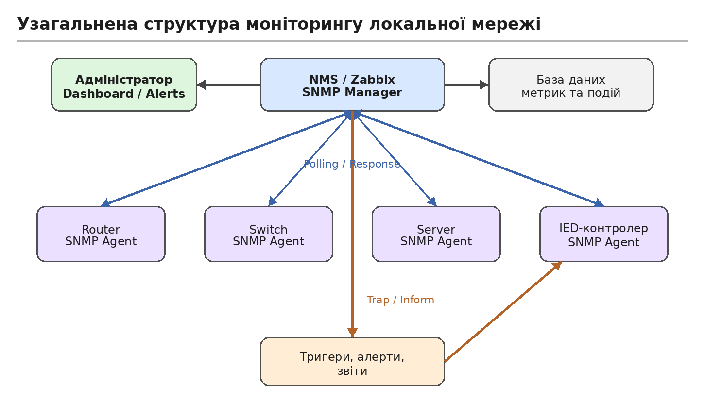
Узагальнена структура
4
КПІ ім. Ігоря Сікорського

Slide 5
Custom MIB — параметри спецпризначення
OID | Параметр | Тип | Призначення
99999.1.0 | encryptionStatus | Integer32 | Статус шифрування
99999.2.0 | signalToNoiseRatio | Integer32 | Рівень сигнал/шум
99999.3.0 | deviceTemperature | Integer32 | Температура обладнання
99999.4.0 | secureChannelLatency | Integer32 | Затримка каналу
99999.5.0 | authFailureCount | Counter32 | Невдалі спроби автентифікації
99999.6.0 | packetLossRate | Integer32 | Втрати пакетів
99999.9.0 | anomalyDetectionFlag | Integer32 | Ознака аномальної активності
5
КПІ ім. Ігоря Сікорського

Slide 6
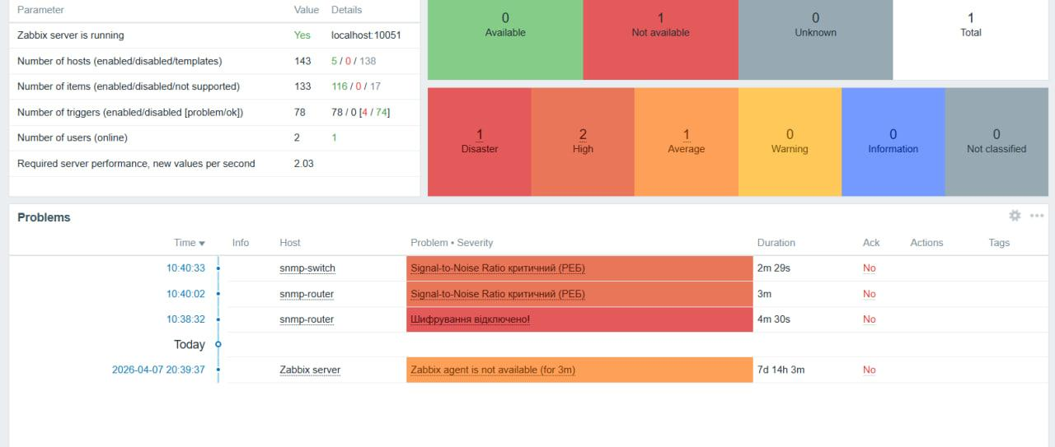
Вхід / Вихід / Критерії відповідності
Вхід: HTTP-запит через curl з параметром scenario
Обробка: SimulationEngine змінює MIB та надсилає Trap
Вихід: Алерт на дашборді Zabbix та критичне сповіщення
98% test coverage (40 тестів, JaCoCo)
Zabbix успішно розпізнає всі 4 агенти
curl localhost:8161simulate?scenario=reb
6
КПІ ім. Ігоря Сікорського

Slide 7
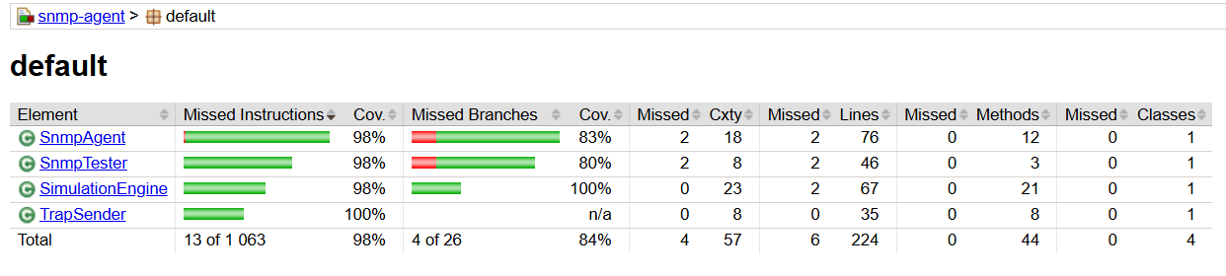
Результати
🔧 SNMP-агент з Custom MIB (11 параметрів)
🐳 Docker-мережа з 4 пристроями
⚔️ 7 сценаріїв симуляції кіберінцидентів
📊 Інтеграція з Zabbix NMS
🧪 98% test coverage (JUnit + JaCoCo)
🌐 HTTP API для керування сценаріями
Система дозволяє верифікувати працездатність мережевих пристроїв спеціального призначення без ризику для реальної інфраструктури.
7
КПІ ім. Ігоря Сікорського

Slide 8
Список літератури
📚 RFC 3411, RFC 3412, RFC 3414, RFC 3416, RFC 1213
📚 Essential SNMP — O’Reilly Media
📚 NIST SP 800-82 Rev.3, NIST SP 800-53 Rev.5
📚 ISO/IEC 27001:2022
📚 SNMP4J Documentation
📚 Docker Documentation
📚 MIMIC SNMP Agent Simulator
📚 MG-SOFT SNMP Simulator
📚 Net-SNMP Project
📚 Zabbix Documentation
8
КПІ ім. Ігоря Сікорського

Slide 9
Висновки
✅ Розроблено симуляційний полігон для тестування мережевих пристроїв для спеціального призначення.
✅ Реалізовано SNMP-агенти з підтримкою Custom MIB та генерацією кіберінцидентів.
✅ Забезпечено інтеграцію із Zabbix через SNMP Polling та Trap/Inform.
✅ Створене рішення дозволяє безпечно перевіряти працездатність систем моніторингу без ризику для реальної інфраструктури.
9
КПІ ім. Ігоря Сікорського

Slide 10
Дякую за увагу!

Slide 11


